Slide 1
宣教关怀
无所不在的天父上帝，感谢祢呼召吴晶晶姐妹，她委身一年，在东南亚难民中服事。最近，她的难民学生因玩碟仙而遭遇邪灵干扰，感谢圣灵充满晶晶，陪伴学生面对这属灵争战。今年尾，晶晶就离开宣教工场，回砂拉越卫理神学院读
1/2

Slide 2
宣教关怀
神学系，主俢宣教，准备将来成为长期宣教士。求天父带领晶晶新的旅程，也为难民教育中心预备新的短期和长期老师。奉主耶稣基督的名，阿们。
2/2

Slide 3
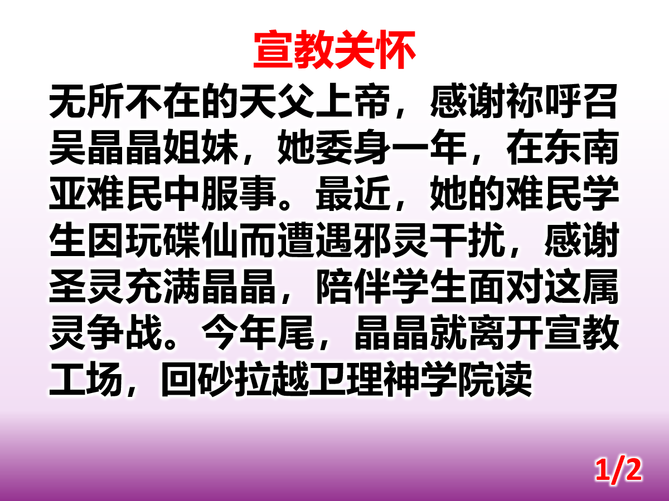

Slide 4
